Slide 1




BAAI-ZHIHU CUP
智源 · 看山杯
FindExp
《专家发现算法大赛》
团队名称：MemoryError
团队成员：陈雄君，陈垂泽，黎潇潇
答辩人：陈雄君

Slide 2
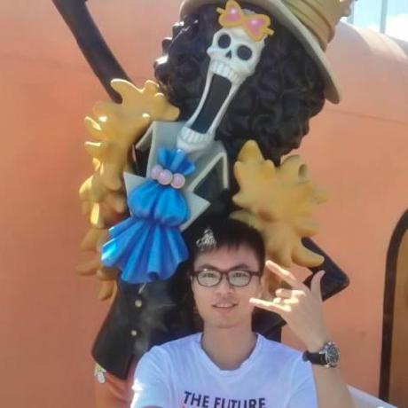
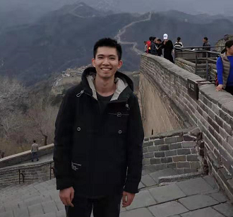

PART 1
团队成员简介
华南理工大学·陈雄君
华南理工大学·陈垂泽
华南理工大学·黎潇潇
本团队曾获农行雅典娜杯高校Top2、BAAI论文人名排歧Top4、
HUAWEI极客算法精英挑战赛Top6等

Slide 3

PART 2
赛题简介
知乎是中文互联网知名的综合性社区平台。知乎自 2011 年创办至今，已经成为一个拥有 2.2 亿用户，每天有数以十万计的新问题以及 UGC 内容产生的网站。其中，如何高效的将这些用户新提出的问题邀请其他用户进行解答，以及挖掘用户有能力且感兴趣的问题进行邀请下发，优化邀请回答的准确率，提高问题解答率以及回答生产数，成为知乎最重要的课题之一。

Slide 4


总体想法
1.用户画像&问题画像
2.文本信息的利用
访问频率
性别
· · · · · · · ·
文本序列Ⅰ
感兴趣的话题
盐值
①相似度
关注的话题
分类特征
· · · · · · · ·
文本序列n
回答过问题的情况
②深度提取
所绑定的话题
是否配对成功
创建时间
标题的编码序列
内容的编码序列

Slide 5
建模框架
1.直接取最后一周数据作为训练集进行建模尝试
train set
test set
train data
2.取全量数据做训练集，最后一周作验证集
train set
valid set
test set
train data
3.全量数据五折交叉验证
valid set
train set
test set
valid set
test set
valid set
test set
Average
valid set
test set
valid set
test set

Slide 6
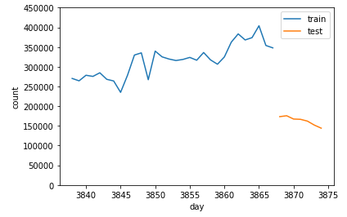
PART 3
数据探索性分析
本次比赛A、B榜数据为训练集之后7天的数据，并且从其中随机采样出一半作为A榜数据，剩下一半作为B榜数据。从上图可以看出，A榜测试集的每日数据量约为训练集每日数据量的一半，在两份数据间存在较大的落差。

Slide 7
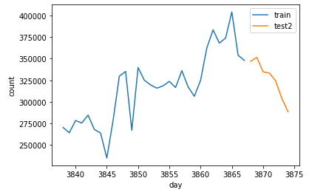
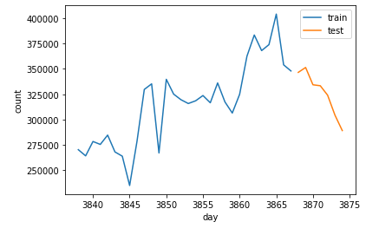
因此，当我们在构造全局特征时，就需要注意这种采样带来的影响。例如，当我们统计用户的曝光数的时候，如果仅使用A榜的数据，后一周的用户曝光数其实仅为实际曝光的一半。为此，我们在A榜阶段构造特征时，先对A榜数据进行复制，然后对两倍的A榜数据进行操作。而在B榜阶段，我们将A、B榜的数据合并用于构造特征。

Slide 8
PART 4
特征工程
横向特征
相似度特征
统计特征
序列特征

Slide 9
横向特征
本类特征均为对单行数据进行构建，主要集中对member info、invite info以及question info三个数据集进行特征构建，横向特征可概述为原始特征、SVD特征、长度(计数)特征、间隔特征、时间特征和交互特征，如下表所示。
横向特征 | 特征描述
原始特征 | 用户二分类/多分类特征、盐值分数、性别、访问频率
SVD特征 | 问题绑定的话题、用户关注的话题、用户感兴趣的话题所对应序列的tf-idf特征，并用svd降维。
长度特征 | 用户关注/感兴趣的话题数量、问题绑定的话题的数量、问题标题/描述的单字/切词长度
间隔特征 | 邀请时间和回答时间的间隔、邀请时间和问题创建时间的间隔、问题标题字数和问题描述的字数差
时间特征 | 问题创建时间(hour)、邀请创建时间(hour)
交互特征 | 问题标题和描述相同的数量、问题标题和描述的编辑距离、问题绑定话题和用户感兴趣/关注话题的编辑距离，等等。

Slide 10
统计特征
本类特征为对合并后的数据集进行的全局/局部统计，统计特征可概述为：盐值分数统计、用户/问题的全局统计、用户/问题的SVD、用户/问题曝光局部统计、时间统计、曾回答问题的状态统计、长度统计。
统计特征 | 特征描述
盐值分数统计特征 | 问题对应的用户盐值分数的mean/max/min
用户/问题全局统计特征 | 用户对应问题的数量、问题对应用户的数量(亦即用户和问题的value-count)
用户/问题的SVD特征 | 用户对应的问题列表和问题对应的用户列表(groupby)的tf-idf接svd
曝光特征(局部统计) | 用户/问题的曾经曝光数、未来曝光数、当天的曝光数
时间统计特征 | 邀请创建时间、问题创建时间的mean/max/min/std、曾经回答问题的时间间隔的mean/max/min
曾回答问题的状态统计 | 问答是否被标优/被推荐……的count/mean、回答字数/点赞数的sum
长度统计特征 | 用户回答过的问题标题/描述的平均长度

Slide 11
相似度特征
本类特征为对各序列进行求取余弦相似度，主要分为对各序列所对应的id的embedding序列求average后求余弦相似度，以及对各序列的每个id的embedding求余弦相似度后再求max/min/mean的统计特征。
相似度特征 | 特征描述
曾经回答过的问题的相似度特征 | 曾经回答过的问题的标题和本次邀请问题标题的余弦相似度、曾经回答过的问题的单字/词描述与本次问题的单字/词描述的余弦相似度
用户和问题话题的相似度特征 | 用户感兴趣/关注的话题和问题绑定的话题的余弦相似度
曾经回答过的问题话题的相似度 | 曾经回答过的问题所绑定的话题与本次邀请问题所绑定话题的余弦相似度
曾经回答过的问题话题相似度的统计 | 曾经回答过的问题所绑定话题与本次邀请问题所绑定话题分别求取余弦相似度再作max/min/mean统计

Slide 12
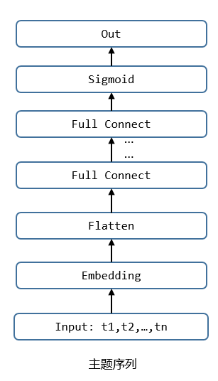
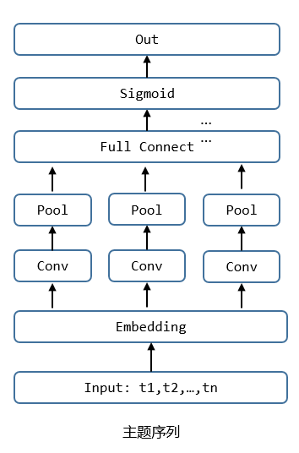
序列特征
基于NN的序列特征提取
用户关注话题、问题所属话题序列
1. 数据处理
随机打乱话题序列顺序
2. 模型设计
（a）Embedding Layer + FC Layers
（b）Embedding Layer + Conv Layer
+ FC Layers

Slide 13
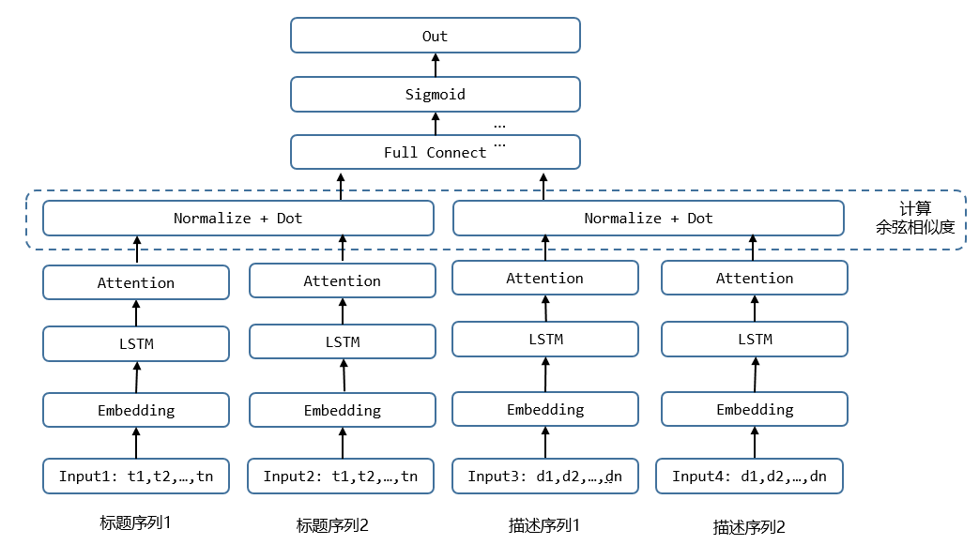
基于NN的序列特征提取
用户历史回答问题的标题和描述、
问题的标题和描述
1. 数据处理
从用户最近的3条历史回答中提取问题的标题和描述序列。
(b) 序列长度截断至 ≤ 256
2. 模型设计
Embedding Layer + LSTM + Attention
（+ cos sim）+ FC Layers

Slide 14
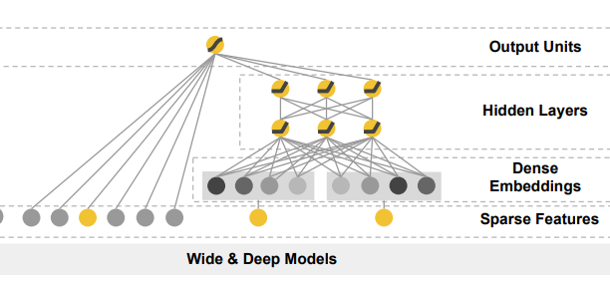
PART 5
模型选择
1. GBDT
CatBoost(A榜可到达AUC约0.876)
depth=12, lr=0.1, … [training on GPU]
XGBoost
depth=12, lr=0.1, … [training on GPU]
* GPU support makes training more efficient.
2. DNN
Cheng, Heng-Tze, et al. "Wide & deep learning for recommender systems."
Proceedings of the 1st workshop on deep learning for recommender systems.
ACM, 2016.
Wide & Deep
embedding: 32, hiddens: (256, 256), lr=0.001

Slide 15
模型融合
两者加权融合A榜AUC
约为0.878
加权融合(提升约为4个千分点)
0.7
CatBoost
0.5
0.3
0.3
0.7
特征组 Ⅰ
XGBoost
Wide & Deep
0.2
result
CatBoost
0.5
特征组 Ⅱ
XGBoost
0.3
0.3
Wide & Deep
0.2

Slide 16
参赛总结
1.权衡比赛与实际应用，避免模型的过度堆叠，可只保留两个差异性大且有效的模型；
2.合理的特征提取框架是致胜之道；
3.根据对原始数据的探索，以数据和业务双结合的方式构建特征工程是关键；
4.合理利用资源。
2019 BAIDU-ZHIHU CUP 专家发现算法大赛
2020.01.10

Slide 17
THANKS
2019 BAAI-ZHIHU CUP 专家发现算法大赛
2020.01.10
FOR YOUR WATCHING

